Slide 1
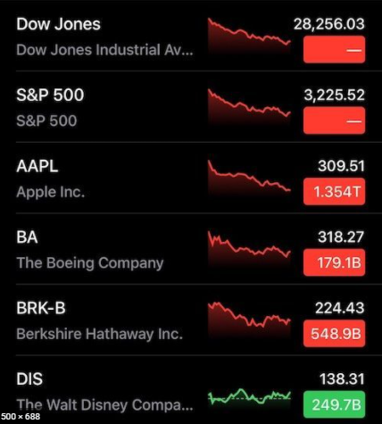
메인화면 / HOME 화면
종목 표시 화면
MY 화면
HOME
HOME
MY
관심종목
최근조회
TOP 20
코스피
검색
코스피 시가 총액 20 종목
코스피
코스닥
S&P
나스닥
주요 뉴스
코스피 시가 총액 20 종목
HOME
MY
AI
HOME
MY
AI
HOME
MY
AI

Slide 2
AI 추천 종목 목록
종목 상세 조회 화면
AI
005390 삼성전자
005390 삼성전자 75pt
72,000 +1,000
관심 추가
000660 SK하이닉스 88pt
Point
240810 원익IPS 45pt
75
사유
기업정보
차트
HOME
MY
AI
HOME
MY
AI

